Slide 1
Estudio de caso
El colegio distrital Juana escobar desea crear un sistema de información para el control de acceso a la institución para ello se requiere para cada persona obtener el documento, nombre, apellido, teléfono, dirección, además se necesita especificar a qué jornada pertenece cada persona y al mismo tiempo la sede en la que se encuentra. Para los docentes se necesita especificar las materias que dicta, para administrativos el rol que desempeña en la institución, para los estudiantes se especifica a qué curso pertenece y para los visitantes la descripción del motivo de su visita.

Slide 2
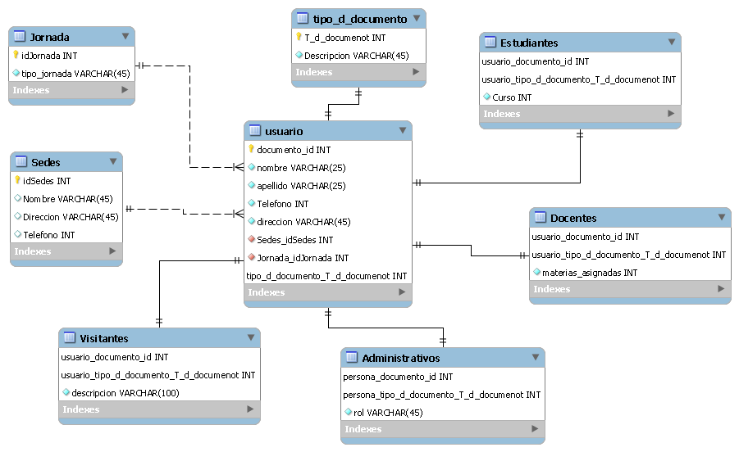

Slide 3
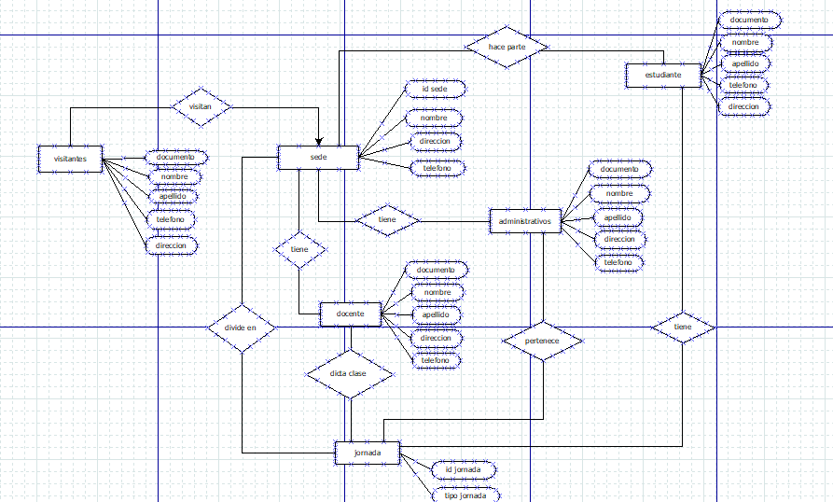

Slide 4
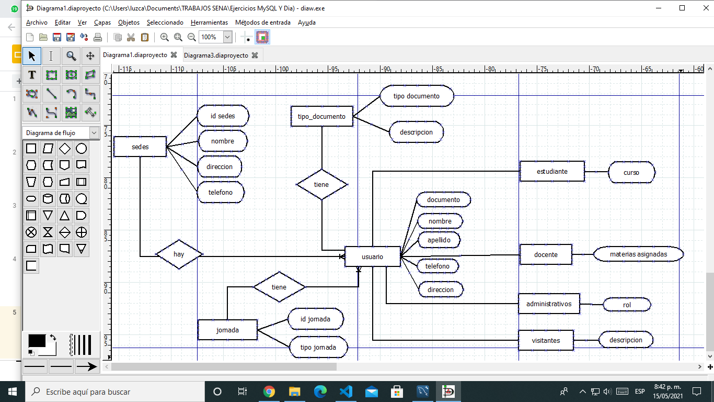

Slide 5
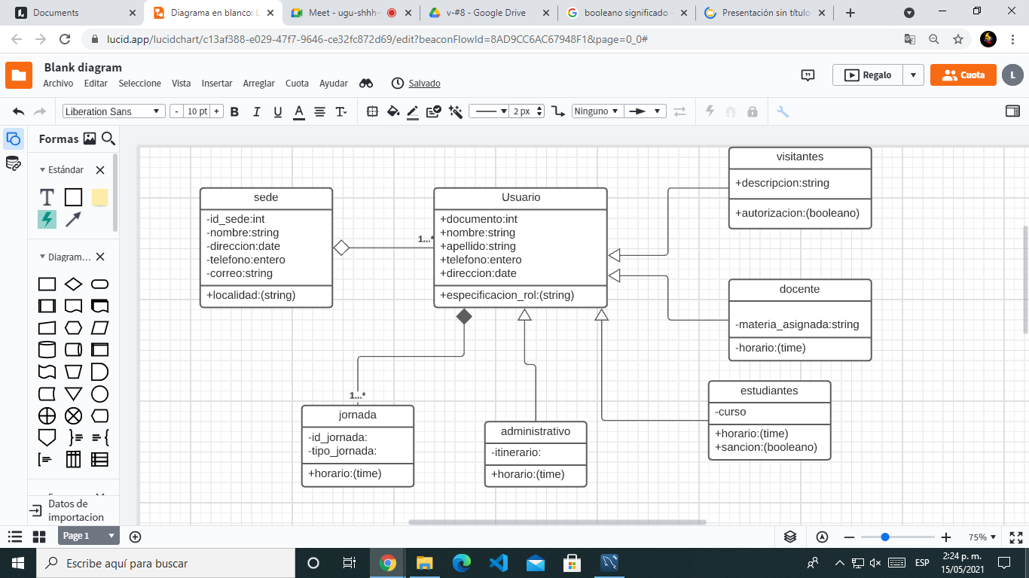
diagrama de clases
https://lucid.app/lucidchart/invitations/accept/inv_895335b2-fe13-4545-8b0d-25bd55d40c67?viewport_loc=-40%2C-46%2C1789%2C789%2C0_0

